Slide 1
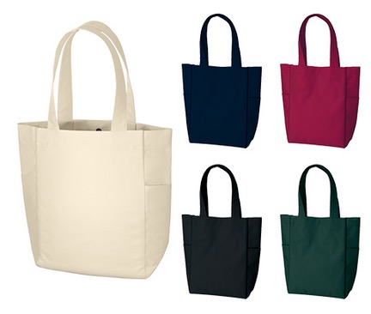
【提案書】
マルチトート(M)
特徴
使いやすいサイドと内側ポケット付きが特徴のMサイズトートバッグ。厚手で耐久性に優れたポリエステル生地は普段使い用にもおすすめ！カラー展開も豊富ですので是非、ご活用ください。
納期
納期スペース
仕様
素 材：ポリエステル 他
サイズ：本体/約260×340×120mm、持ち手/約35×520mm
容 量：約10L
備 考：インクブラック・ダークグリーン・ワインレッド・ミルキーベージュ・ネイビーブルー
お見積
お見積りスペース

